Slide 1



Ajustes e página de IA
Atualização das páginas de produto e nova página do WP IA no site da webPosto
webPosto · Camila Lewer
Manutenção avulsa · Outubro de 2026
Proposta Comercial webPosto · Camila Lewer Ajustes e página de IA · Outubro de 2026

Slide 2


01
Escopo
Proposta Comercial webPosto · Camila Lewer Ajustes e página de IA · Outubro de 2026

Slide 3

Cenário
Objetivo
O site da webPosto foi desenvolvido pela Fattoria, com páginas de produto que seguem uma mesma estrutura, enquanto a linha de produtos cresceu com a Análise Financeira, o WP Cotação, o WP Alerta, o Portal TRR e a família WP IA.
Parte dessas novidades ainda não aparece no site, e algumas informações ficaram desatualizadas, como o carrossel de adquirentes da página de Pista. A Inteligência Artificial pede uma página própria e um destaque no menu de soluções.
Propomos atualizar as páginas sobre a estrutura que já existe e criar a página de IA no mesmo esqueleto das outras páginas de produto, com um tratamento visual que reforce a tecnologia, cobrando pelas horas realizadas dentro de um teto definido.
Manter o site em dia com os produtos da webPosto e lançar a página do WP IA
Entregáveis
Menu e três páginas de produto atualizados, e a nova página de Inteligência Artificial
Tempo estimado
3 semanas, até 16 horas
Proposta Comercial webPosto · Camila Lewer Ajustes e página de IA · Outubro de 2026

Slide 4
Escopo
Objetivo
Fase 1: Ajustes nas páginas atuais
• Menu de soluções: o destaque do WP ID dá lugar à nova página de IA, a grafia passa a ser "webPosto" e a logo WP ganha uma versão para o modo escuro.
• Financeiro e Contábil: inclusão da Análise Financeira entre as funcionalidades, com o texto enviado pela webPosto.
• Gestão Administrativa, TRR: o carrossel passa a ter dois formatos, o App TRR no celular e o Portal TRR no computador, com os novos textos.
• Gestão Administrativa, ferramentas: inclusão do WP Cotação na seção de ferramentas.
• Gestão Administrativa, WP Alerta: nova seção no modelo da página de Conveniência, com as seis frentes de monitoramento: LMC, Fiscal, Preços, Caixa, Cartões e Notas de entrada.
• Pista: atualização do carrossel de adquirentes, com a saída da FlyPay e a entrada das 13 adquirentes atuais.
Atualizar as páginas de produto com as novidades da webPosto
Entregáveis
Menu, Financeiro e Contábil, Gestão Administrativa e Pista atualizados
Tempo estimado
Semana 1, de 5 a 8 horas
Proposta Comercial webPosto · Camila Lewer Ajustes e página de IA · Outubro de 2026

Slide 5
Escopo
Objetivo
Fase 2: Nova página de Inteligência Artificial
• Estrutura: banner principal, carrossel interativo, benefícios e dúvidas frequentes, no mesmo esqueleto das outras páginas de produto, com os textos enviados pela webPosto.
• Carrossel interativo: WP IA, WP IA Relatórios e WP IA Promoções, cada um com três destaques e a tela do produto.
• Efeito de tecnologia: borda luminosa em volta da tela do sistema, na linha da referência enviada e nas cores da webPosto.
• Aprovação de layout: a página passa por uma aprovação visual com a webPosto antes do desenvolvimento.
• Revisão e publicação: testes em computador e celular de todas as páginas alteradas, uma rodada de ajustes e publicação no site.
Apresentar a Inteligência Artificial da webPosto em uma página própria
Entregáveis
Página de IA aprovada, publicada e ligada ao menu de soluções
Tempo estimado
Semanas 1 a 3, de 7 a 8 horas
Proposta Comercial webPosto · Camila Lewer Ajustes e página de IA · Outubro de 2026

Slide 6
Materiais necessários
Objetivo
Arquivos que precisamos receber da webPosto. O prazo começa a contar a partir deles:
• Mockups do TRR: foto do App TRR e mockup de computador do Portal TRR.
• Adquirentes: logos das 13 adquirentes em boa resolução, em SVG ou PNG.
• WP Alerta e WP Cotação: imagem e ícones da seção do WP Alerta e o visual do WP Cotação.
• Telas do WP IA: telas do WP IA, Relatórios e Promoções em alta resolução, que são a base do efeito da página.
• Card do menu: imagem do destaque da página de IA no menu de soluções.
• Logo WP: versões clara e escura, já que só o fundo transparente não resolve o modo escuro.
Destravar o início de cada etapa
Entregáveis
Materiais recebidos e conferidos pela Fattoria
Tempo estimado
Antes da semana 1
Proposta Comercial webPosto · Camila Lewer Ajustes e página de IA · Outubro de 2026

Slide 7
Requisitos fora de escopo
Itens não contemplados nesta proposta, que podem ser orçados separadamente:
Criação e revisão de textos, que seguem os documentos enviados pela webPosto.
Produção de fotos, mockups e ilustrações novas.
Mudanças de layout em páginas e seções que não estão nesta proposta.
Novas páginas além da página de Inteligência Artificial.
Horas acima do teto de 16 horas, que só são executadas com aprovação prévia da webPosto.
Proposta Comercial webPosto · Camila Lewer Ajustes e página de IA · Outubro de 2026

Slide 8

02
Nosso Processo
Proposta Comercial webPosto · Camila Lewer Ajustes e página de IA · Outubro de 2026

Slide 9
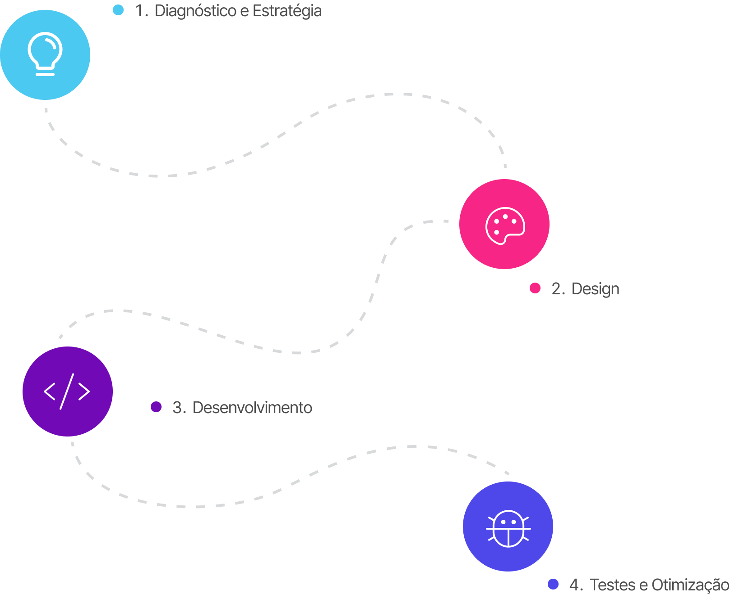
Metodologia
Objetivo
1
Recebimento dos materiais
Conferência dos arquivos enviados pela webPosto e início pelos ajustes que já estiverem com tudo pronto.
Entregas curtas, validadas com o time de marketing
2
Ajustes nas páginas atuais
Menu, Financeiro e Contábil, Gestão Administrativa e Pista, em paralelo ao layout da página de IA.
Entregáveis
Página de IA aprovada antes do desenvolvimento e site revisado antes da publicação
3
Página de IA
Aprovação do layout com a webPosto e desenvolvimento sobre a estrutura das páginas de produto.
Tempo estimado
3 semanas
4
Revisão e publicação
Testes em computador e celular, uma rodada de ajustes com a webPosto e publicação no site.

Slide 10
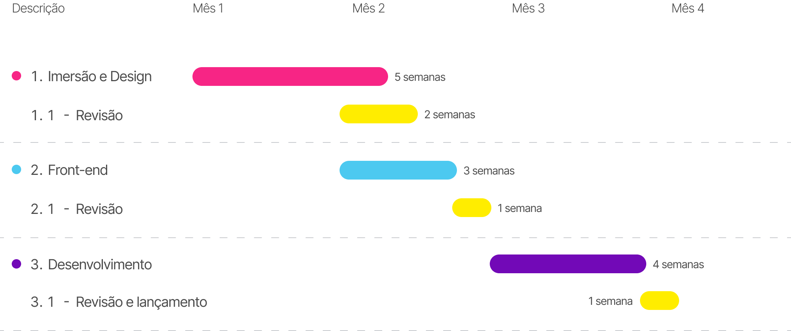
Roadmap
Objetivo
Semana 1
Semana 2
Semana 3
Ajustes no site e página de IA
Fase 1
Ajustes nas páginas atuais
Tempo estimado
3 semanas
Fase 2
Layout da página de IA
Um cronograma mais detalhado será criado no início de cada bloco do projeto e seu acompanhamento será feito utilizando a metodologia Ágil com entregas e devolutivas constantes.
webPosto
Aprovação do layout, até 2 dias úteis
Fase 2
Desenvolvimento da página de IA
Revisão
Testes, ajustes e publicação
Prazo contado a partir do aceite da proposta e do recebimento dos materiais.

Slide 11

03
Investimento
Proposta Comercial webPosto · Camila Lewer Ajustes e página de IA · Outubro de 2026

Slide 12

Pagamento
Ajustes no site e página de IA
Menu, páginas de produto e nova página de IA, com banco de até 16 horas
R$ 180,00 / hora
Valor por hora realizada, com teto aprovado
Atendimento
Condições de pagamento: faturamento único na entrega, pelas horas realizadas, com relatório de horas.
A Fattoria e seu time operam dentro do horário comercial de 2ª a 6ª feira, de 9 às 18h, operações fora do padrão acarretam em custos extras que precisam ser previamente acordados por ambas as partes antes da execução.
Valor da hora
R$ 180,00
Estimativa de esforço (12 a 16 horas)
R$ 2.160 a R$ 2.880
Teto aprovado (16 horas)
R$ 2.880,00
Impostos e Taxas
Os valores apresentados já contemplam impostos e tributos.
Validade da proposta
30 dias

